Slide 1
Предсказание температуры
МГТУ им. Н.Э. Баумана
Журавлев Н.В., ИУ5-24М, студент

Slide 2


Условие задачи
Диапазон | Значение
1 | -31.0; -24.5
2 | -24.5; 18.0
3 | -18.0; -11.5
4 | -11.5; -5.0
5 | -5.0; 1.5
6 | 1.5; 8.0
7 | 8.0; 14.5
8 | 14.5; 21.0
9 | 21.0; 27.0
10 | 27.5; 34.0
Необходимо определить вероятность средней температуры дня оказаться в определённом диапазоне, в последней декаде апреля, по известной температуре в первой декаде марте.
Всего диапазонов температур – 10, не равных по длине.
Будем считать, что в задаче стационарное распределение.
Данные для получения вероятностей перехода взяты с сайта rp5.ru который хранит температуру для каждого дня c 2013 года.

Slide 3
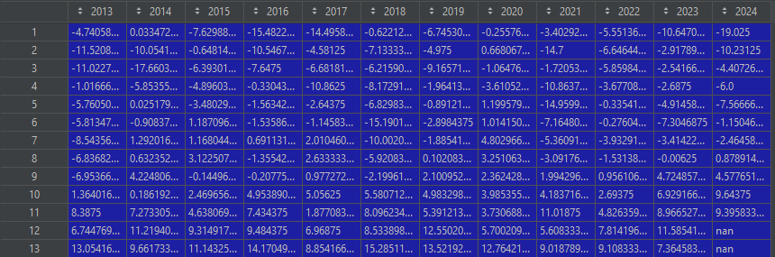

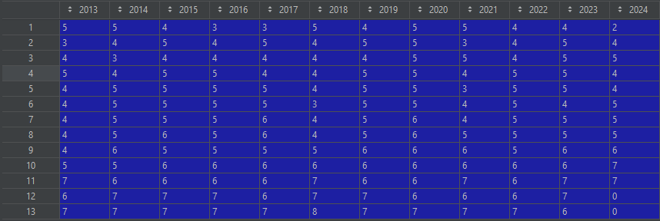
Определение диапазона
Из исходных данных для каждой декады каждого года считаем среднюю температуру и записываем эти данные в матрицу
Для всех средних температур по каждой декаде для каждого года определяем диапазон, к которому она принадлежит

Slide 4
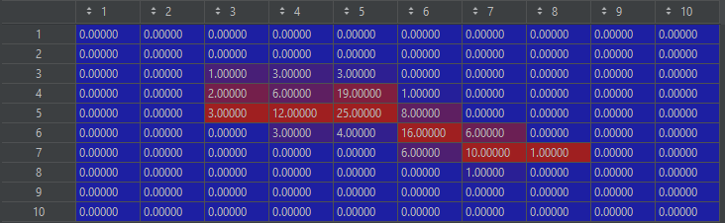
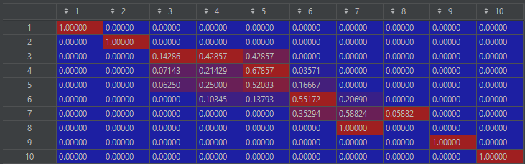
Получение матрицы переходов
Создаём матрицу переходов - в каждую ячейку записываем количество переходов из одного диапазона в другой для каждой декады
Если вся строка имеет 0, то на главной диагонали ставим 1, иначе каждый элемент поделить на сумму рассматриваемой строки

Slide 5
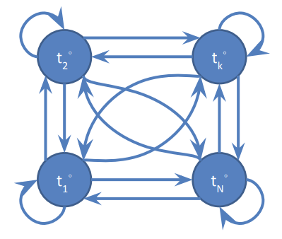

Определение вероятности
Работаем с одной и той же матрицей, заполняемой на основе статистики переходов между температурными диапазонами любой пары соседних декад.
Так как распределение стационарное, то для определение вероятности можно использовать формулу:
$\text{π}\text{(1}\text{3}\text{) = }{{(P}^{T})}^{6} \text{x} \text{π}\text{(}\text{7}\text{)}$, где
π(7) - вектор-строка для первой декады марта
π(13) - вектор-строка для последней декады апреля
P - матрица перехода
В векторе π(7) будет единственная 1, остальные 0, т.к. мы точно знаем, какая средняя температура была в первой декаде марта в текущем году.
Требуется рассчитать π(13).

Slide 6
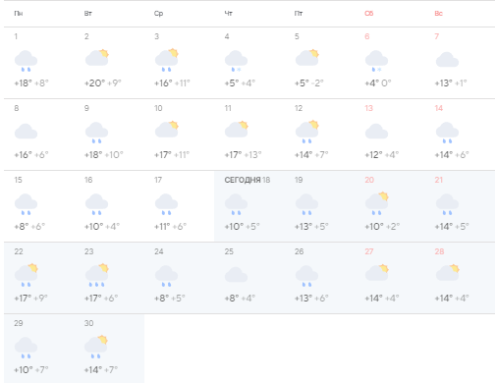
Результаты
Диапазон | Значение | Вероятность
1 | -31.0; -24.5 | 0
2 | -24.5; 18.0 | 0
3 | -18.0; -11.5 | 0.21
4 | -11.5; -5.0 | 0.11
5 | -5.0; 1.5 | 0.22
6 | 1.5; 8.0 | 0.34
7 | 8.0; 14.5 | 0.27
8 | 14.5; 21.0 | 0.18
9 | 21.0; 27.0 | 0
10 | 27.5; 34.0 | 0
Сравним полученные результаты с данными из pogoda.mail.ru.
Из сравнения видно, что наибольшая вероятность для диапазона 6, соответствует средней температуре за день в последней декаде апреля

Slide 7
Спасибо за внимание!
МГТУ им. Н.Э. Баумана
Журавлев Н.В.
ИУ5-24М

